Slide 1
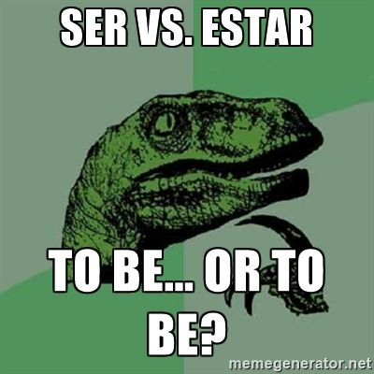
Ser y Estar

Slide 2
Both “Ser” and “Estar” mean “to be” in Spanish.
“Ser” and “Estar” are not interchangeable. They have different uses
Ser is used for identites (being) and Estar is used for states (status)

Slide 3
Usamos “Ser”…
To describe characteristics of a person or thing
Juan es alto. Soy rubia. Mis padres son románticos
To identify someone´s career
Somos estudiantes. Ella es doctora.
To describe nationality and origin (with or without “de”).
Somos canadienses. Juan es de Montreal. Ustedes son de México.

Slide 4
Ser cont´d
To describe a relationship or a possession.
Juana es la prima de Juanita. El cuaderno es de Adela.
To describe the date and time
Son las cinco y cuarto. Es lunes 24 de enero.
To describe the location of an event (taking place).
La fiesta es en mi casa.
To describe what something is made of
Esta silla es de madera.

Slide 5
Usamos “Estar”
To describe the location of an object or person.
Mi mochila está en mi cuarto. Los chicos están en clase.
To describe physical or emotional conditions.
Estoy muy cansada. Mi novio está contento.
To describe personal reactions to how something tastes, seems, looks or feels.
La sopa está caliente pero está sabrosa.
To use the present progressive tense
Estoy trabajando en la tienda.

Slide 6
¿Ser o estar?
….las cinco y doce.
….en el centro.
….leyendo una novela interesante
…de Vancouver
La fiesta…en el club.
Los chicos…atléticos pero no muy inteligentes.
Ella….alta, delgada y cómica. Su novio…bajo, gordo y aburrido.
….aburrida. ¿Quieres hacer algo?

Slide 7
Doctor Place
“SER” = D.O.C.T.O.R
(Description, Occupation, Characteristic, Time, Origin, Relationship)
“ESTAR” = P.L.A.C.E
(Position, Location, Action, Condition, Emotion)

